Slide 1
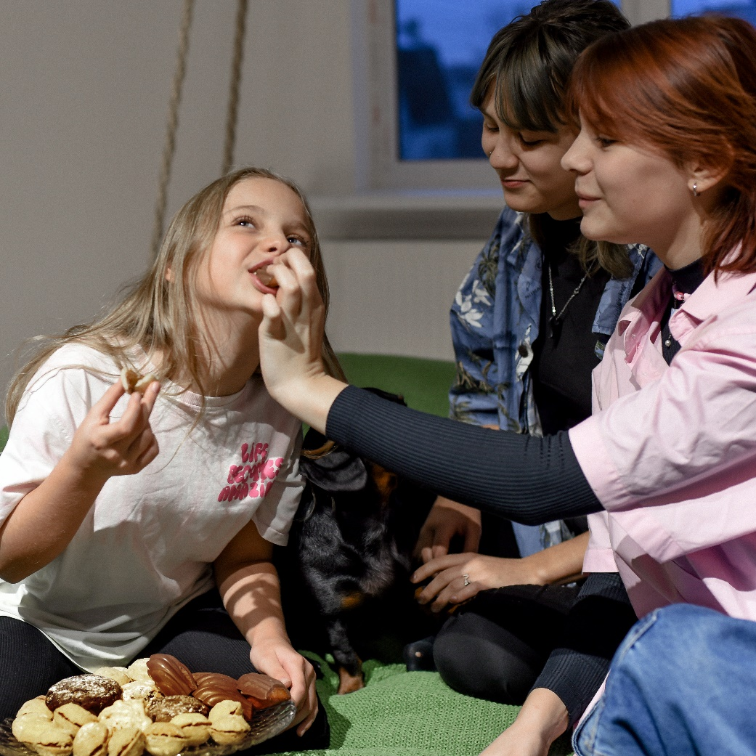

ФРАНШИЗА
NUT — Ukrainian Nuts Franchise
Маленьке печиво, велика історія поколінь
NUT — natural unique team

Slide 2
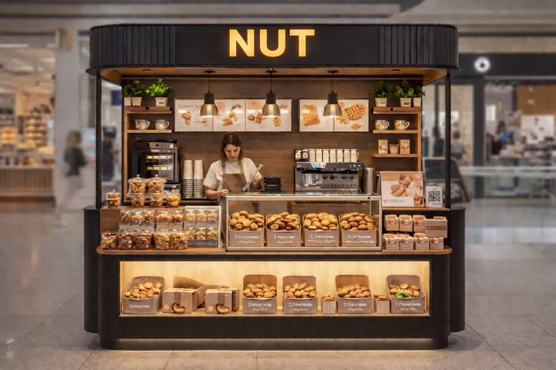
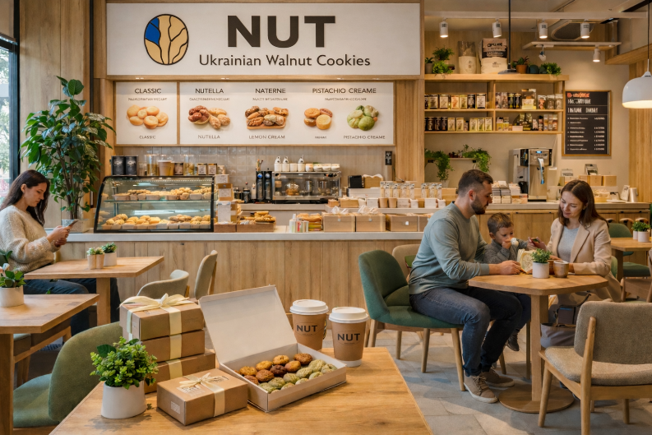
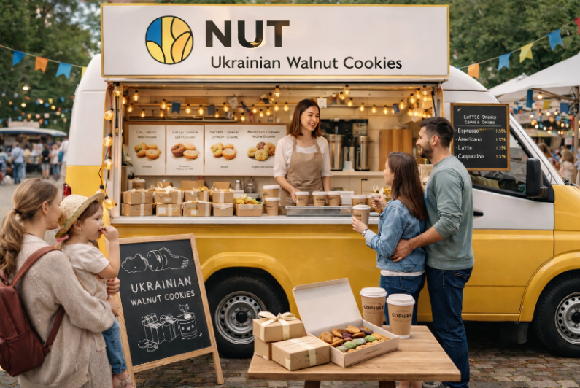
Формати франшизи
Міні-корнер
Компактна торгова точка 4–6 м² ідеальна для торгових центрів та вокзалів. Мінімальні інвестиції, швидкий запуск.
Кафе-пекарня
Повноформатний заклад з зоною для споживання. Розширений асортимент продукції та напоїв для максимального доходу.
Фудтрак / Ярмарки
Мобільний формат для фестивалів, ярмарків та міських подій. Висока прохідність і сезонні можливості.

Slide 3
Ключові цифри
Середня ціна порції (6 горішків) — 4,00 €
Собівартість — 2,45 €
Прибуток з 1 порції — 1,55 €
Навіть при 60 порціях/день прибуток близько 2800 €/міс після всіх витрат.
Продажі/день | К-ть/міс | Виручка, € | Прибуток, €
80 порцій | 2 400 | 9 600 | ≈4 900
60 порцій | 1 800 | 7 200 | ≈2 800
40 порцій | 1 200 | 4 800 | ≈660

Slide 4
Ключові цифри
Інвестиції (стартові витрати)
Стаття витрат | Сума, €
Оренда приміщення (2 міс. депозит) | 3 000
Обладнання (горішниця промислова, міксер, холодильник, кавомашина, вітрина) | 6 000
Ремонт / оформлення точки | 2 000
Закупівля сировини на старт (борошно, згущене, шоколад, упаковка) | 1 500
Реєстрація бізнесу, документи, страховки | 500
Рекламне відкриття, Instagram, дегустації | 1 000
Резервний фонд (на перші місяці) | 6 000
Разом: | 20 000 €

Slide 5
Ключові цифри
Щомісячні витрати
Стаття витрат | Сума, €
Оренда | 1 200
Зарплата (1 працівник або власник) | 1 500
Сировина (борошно, згущене, начинка) | 800
Електрика, вода, сміття | 250
Податки, страхування | 300
Реклама, Instagram, дегустації | 150
Інші витрати | 200
Разом: | 4 400 €/міс

